Slide 1
Spring WebFlux
백엔드 비동기 채팅서버

Slide 2
제·개정 이력
제·개정일 | Version | 제·개정 내용 | 작성자
2025.07.04 | 1.0 | 초안작성 | 배찬열

Slide 3
목차
프로젝트 소개
아키텍처
구현 내용
Spring MVC / WebFlux 비교
마무리

Slide 4
1. 프로젝트 소개
프로젝트 개요
Spring WebFlux 기반 비동기 채팅 서버
Spring WebFlux를 활용한 실시간 채팅 애플리케이션
비동기·논블로킹 방식의 고성능 서버 구현
WebFlux 주제 선정 배경
아직 경험하지 못한 Spring 기술을 활용 및 습득
대규모 데이터 처리의 중요성과 고성능 유지 방안
Java의 람다식, 함수형 인터페이스 등 함수형 프로그래밍 문법 사용

Slide 5
1. 프로젝트 소개
프로젝트 목표
Spring WebFlux 기반 비동기·논블로킹 서버 구현
실시간 메시지 및 알림 전송 기능 구현
WebClient를 활용한 비동기 클라이언트 구현
함수형 프로그래밍 패러다임 적용
기술 스택
Framework | Spring Boot 2.7.8, Spring WebFlux
Database | PostgreSQL, R2DBC
Communication | WebSocket SSE (Server-Sent Events) WebClient
Documentation | Swagger UI, OpenAPI 3
Runtime | Java 8, Netty

Slide 6
1. 프로젝트 소개
WebFlux란?
Spring WebFlux는 Spring Framework 5.0 이상에서 도입된 비동기·논블로킹 웹 프레임워크.
Project Reactor 기반으로 동작 (Reactive Streams 인터페이스의 구현체)
주요 특징
High-Level
비동기·논블로킹: 적은 스레드로 많은 요청 처리
이벤트 루프 기반 모델: 기본적으로 Netty 지원
함수형 프로그래밍: Router Functions 등 지원
R2DBC 통합: 비동기 데이터베이스 접근
Row-Level
핵심 타입:
Mono: 0 또는 1개의 데이터
Flux: 0개 이상 다수의 데이터
연산자 체이닝을 통한 데이터 스트림 처리
백프레셔(Backpressure) 지원
Scheduler로 스레드 풀 관리 및 최적화

Slide 7
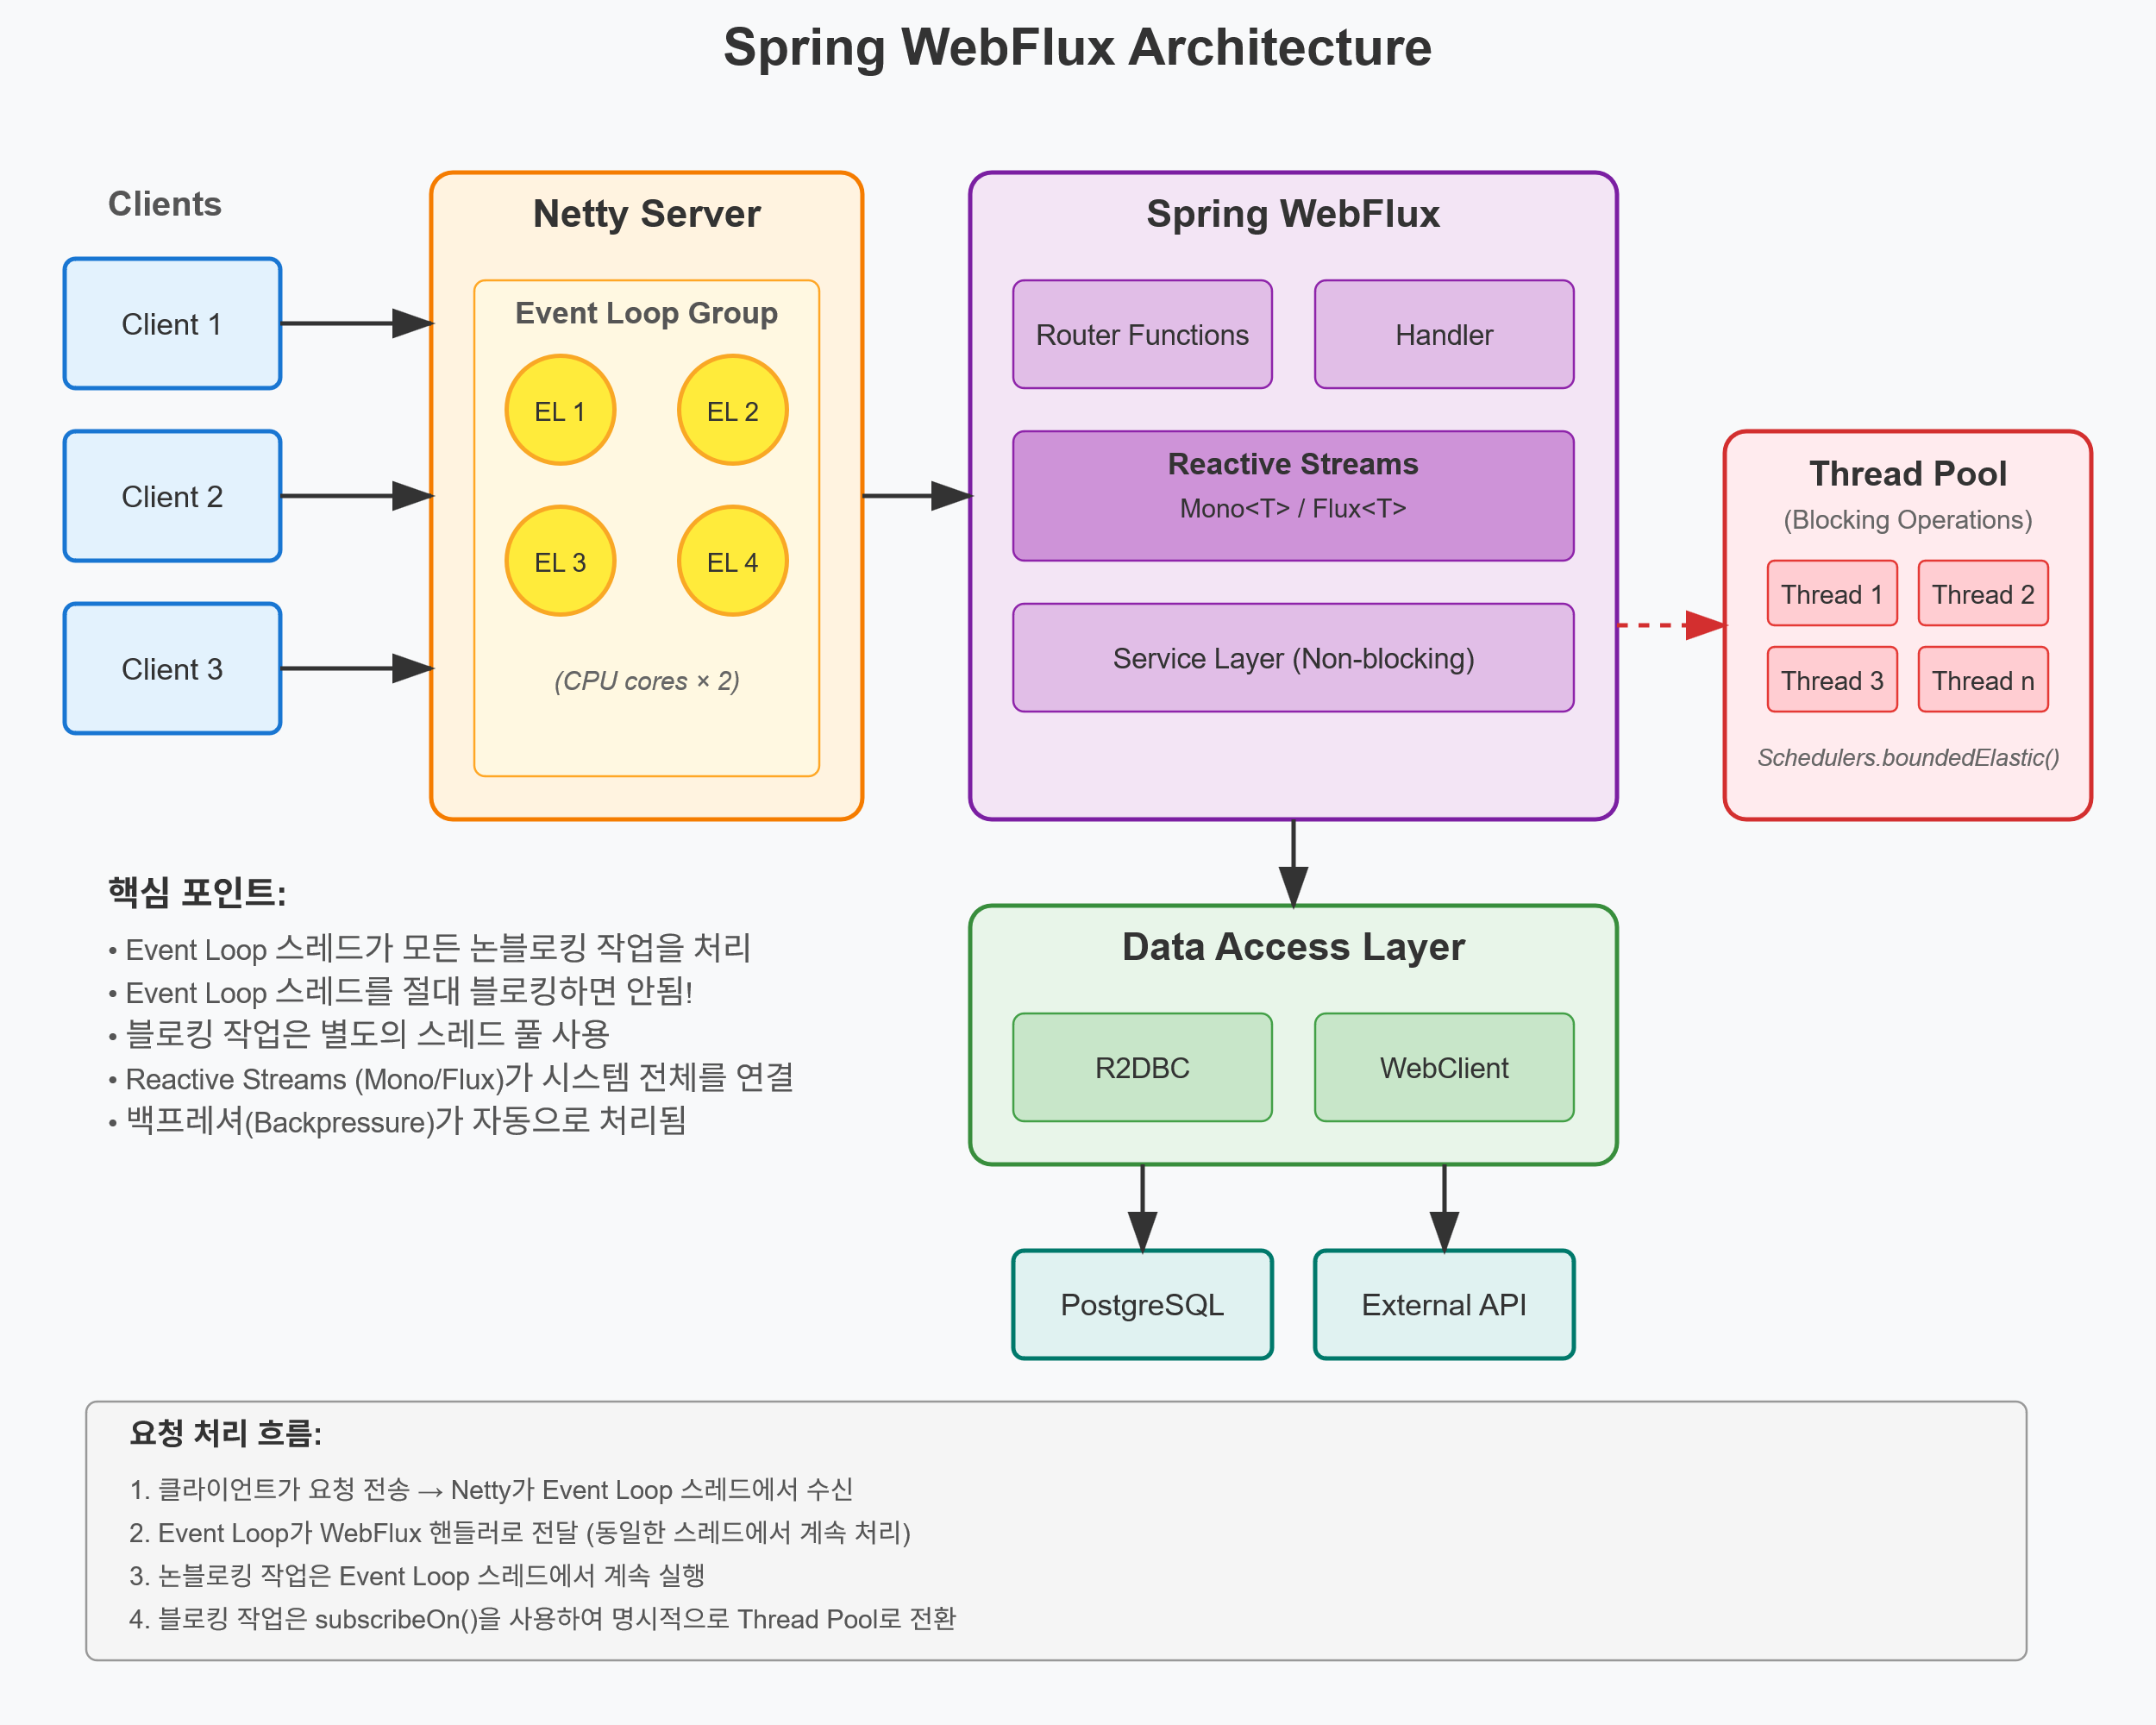
2. 아키텍처 (WebFlux)

Slide 8
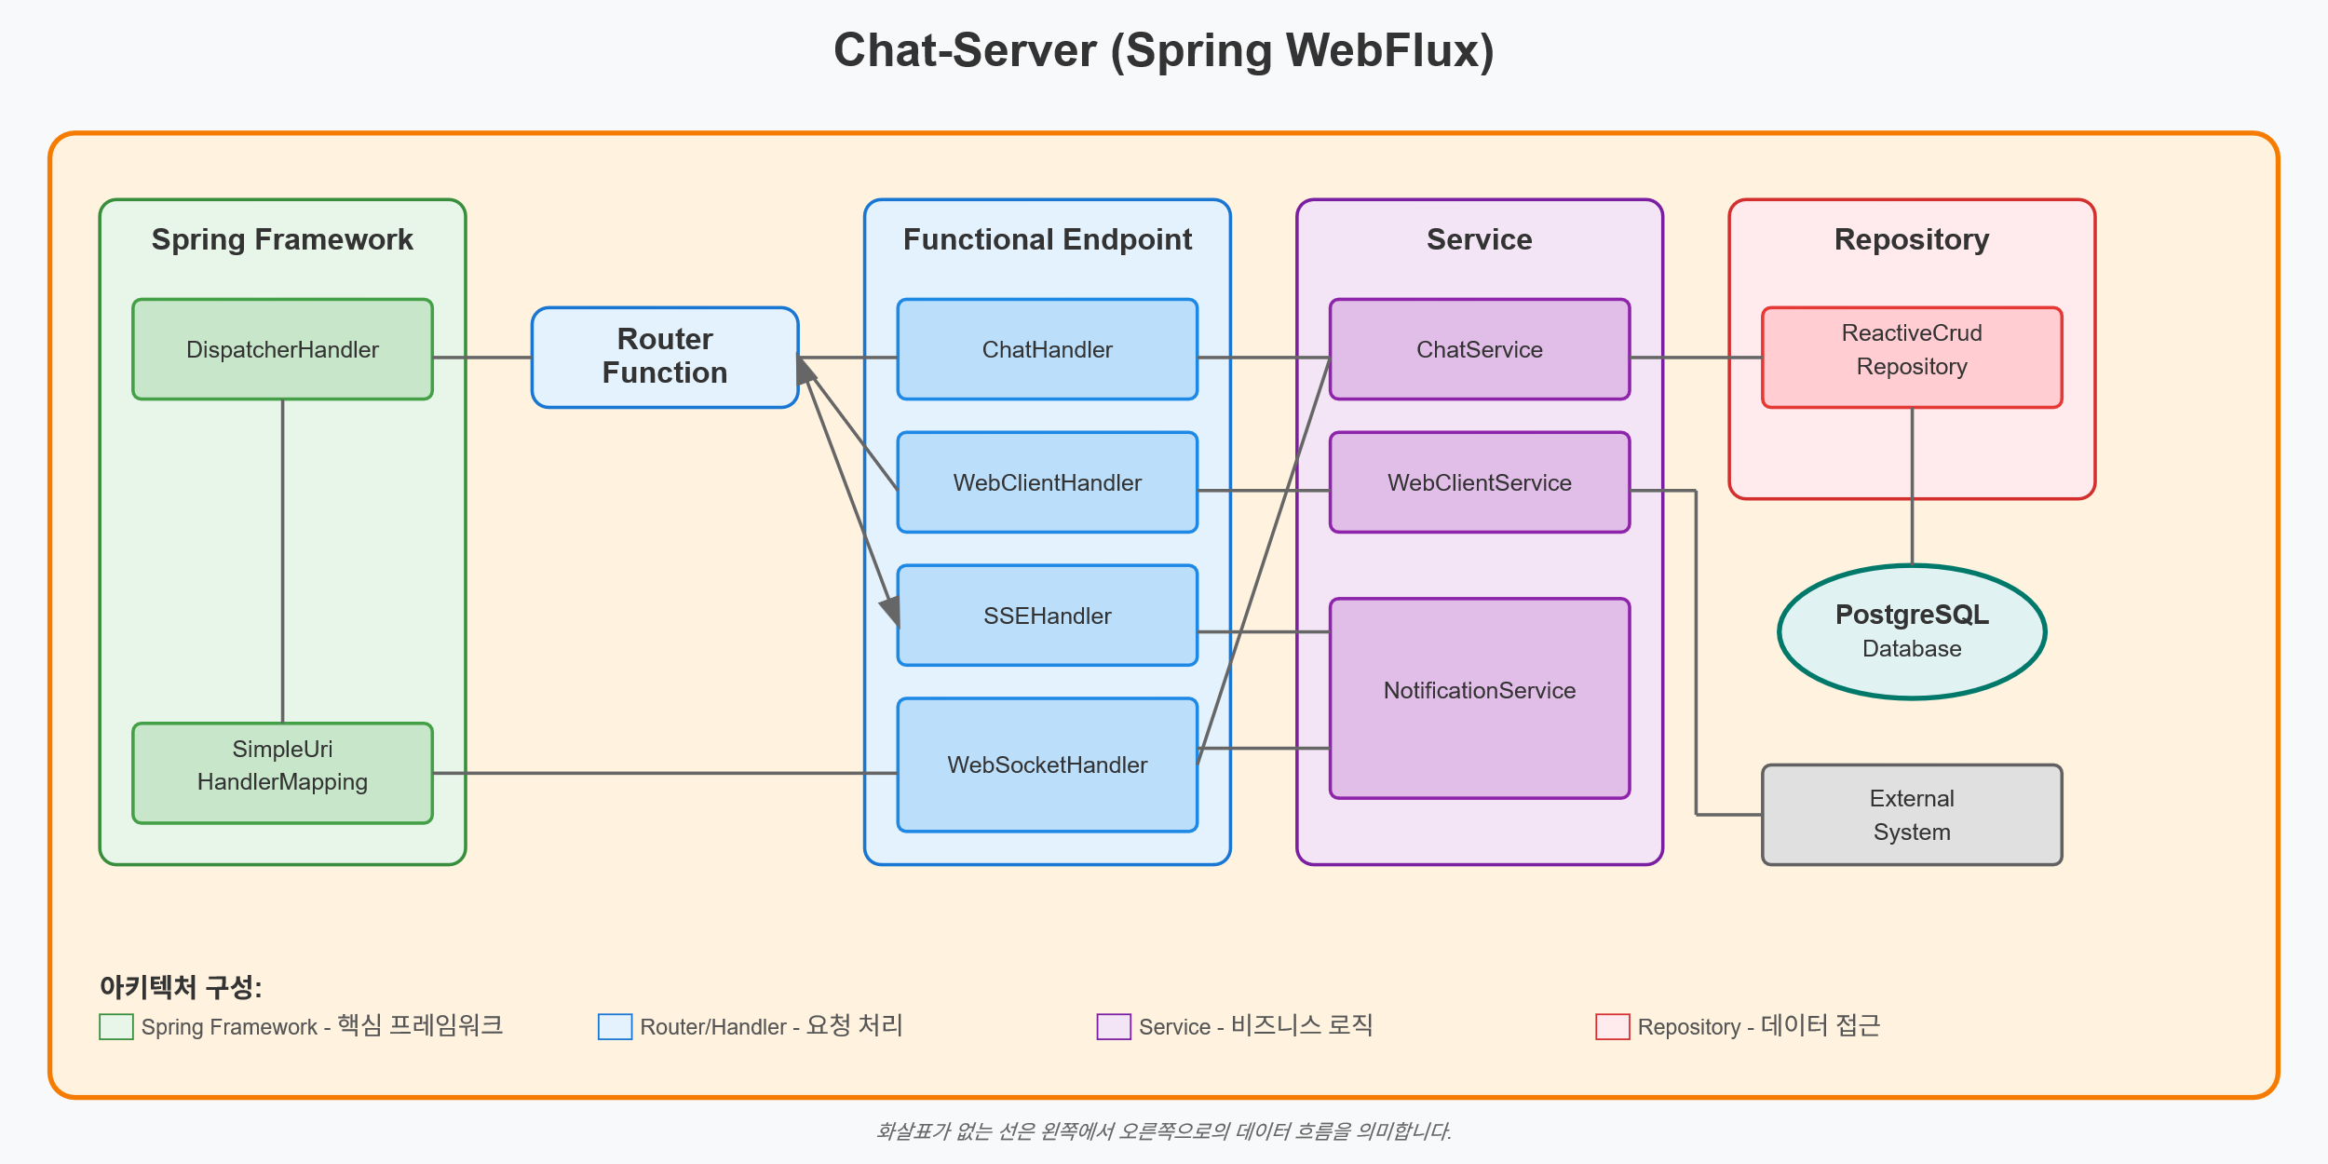
2. 아키텍처 (Chat-Server)

Slide 9
2. 아키텍처
주요 컴포넌트 흐름
기능 | 내용 | 설명
채팅 CRUD | ChatHandler → ChatService → ReactiveCrudRepository | 채팅 테이블 관련 기본적인 CRUD
채팅 CRUD | WebSocketHandler → ChatService → ReactiveCrudRepository | 실시간 메세지 처리 중 테이블 CRUD
실시간 메시지 | WebSocketHandler 에서 처리 | WebSocket으로 실시간 메시지 전송
실시간 알림 | SSEHandler 호출하여 이벤트 스트림 연결 이 후 WebSocketHandler에서 이벤트 발생 시 NotificationServerice -> SSEHandler | SSE 기반 알림 전송 처리
외부 API 호출 | WebClientHandler → WebClientService -> External System | 외부 시스템 연동 비동기 호출

Slide 10
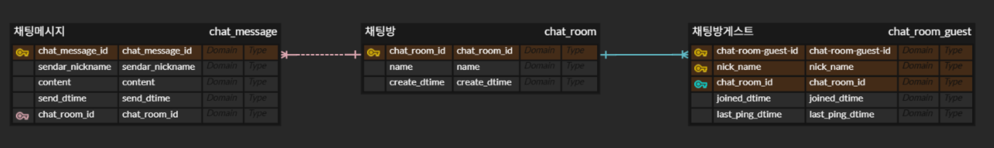
2. 아키텍처
테이블 설계 (ERD)
주요 테이블 구조
chat_room: 채팅방 정보
chat_message: 채팅 메시지
chat_room_guest: 채팅방 참여자 관리

Slide 11
3. 구현내용
핵심 기능
1) 채팅 CRUD API
º REST ful API 제공 (GET, POST, PUT, DELETE)
º R2DBC를 통한 비동기 데이터베이스 연산
º Swagger UI를 통한 API 문서 제공 (http://localhost:8080/swagger-ui.html)
2) 실시간 메시지 전송 (WebSocket)
º WebSocket을 통한 실시간 메시지 송수신
º 채팅방별 세션 관리
Client → WebSocketHandler → ChatService → Database
↓
다른 Client들에게 브로드캐스트

Slide 12
3. 구현내용
핵심 기능
3) 실시간 알림 (SSE)
º SSE(Server-Sent Events)를 통한 실시간 알림
º 새 메시지 도착 알림
4) 외부 API 연동 (WebClient)
º 외부 시스템과의 논블로킹 통신
메시지 발생 → NotificationService → SSEHandler → Client

Slide 13
4. Spring MVC / WebFlux 비교
Spring MVC / WebFlux 차이점
항목 | Spring MVC | Spring WebFlux
처리 방식 | 동기(Blocking), Thread-per-request | 비동기(Non-Blocking), Event-Driven
내부 구조 | Servlet API | Reactive Streams, Project Reactor
스레드 모델 | 요청마다 스레드 할당 | 소수 스레드로 다수 요청 처리
성능(고부하) | 스레드 풀 한계, 성능 저하 | 고부하에서 뛰어난 확장성
개발 난이도 | 낮음, 직관적 | 높음, 리액티브 패러다임 필요
사용 예 | 전통적 웹, 사내 시스템 | 고트래픽 API, 실시간 서비스
DB 연동 | JDBC/JPA(Blocking) | R2DBC/ReactiveMongo(Non-Blocking)
블로킹 작업 | 허용 | 지양(전체 병목 가능)

Slide 14
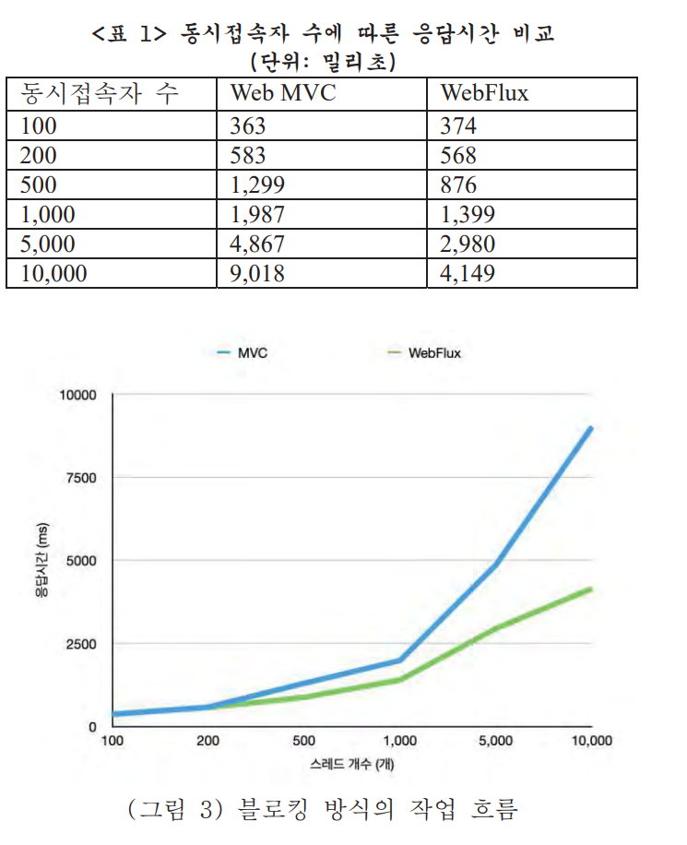
4. Spring MVC / WebFlux 비교
Spring MVC와 WebFlux 성능비교
Spring MVC의 서블릿 스레드 풀(Thread Pool)을 200개로 고정 후 테스트
결과
200을 초과하는 동시 요청에 대해서는 응답속도 차이 발생
동시접속자의 수가 많을수록 더 차이가 커짐
참고문헌:
[1] 정명교, 서태원, “자바 기반의 스프링 Web MVC와 WebFlux 성능 분석”, https://koreascience.kr/article/CFKO202024664104455.pdf

Slide 15
4. 마무리
프로젝트성과
Spring WebFlux 기반 완전한 비동기 채팅 시스템 구축
실시간 통신을 위한 WebSocket/SSE 구현
리액티브 프로그래밍 적용 경험
R2DBC를 통한 비동기 데이터베이스 연동

Slide 16
4. 마무리
활용 방안
실시간 고성능 시스템(채팅서버, 실시간 알림시스템, 스트리밍 시스템) 자체 구축 요건 시
대규모 트래픽 처리용 게이트웨이 시스템
Polling 방식에 레거시 시스템 교체

Slide 17
4. 마무리
최종 결론
WebFlux는 ‘무조건 선택해야하는 최신 기술’이 아니라, '요구사항에 맞게 선택할 수 있는 옵션’ 이다.
WebFlux 도입이 권장되는 상황
고성능 & 대규모 트래픽 처리
실시간 스트리밍, 대용량 데이터 처리 등 높은 처리량과 낮은 지연 시간이 필수적인 시스템
MSA 환경과 같이 잦은 I/O 작업(네트워크 통신)이 발생하는 아키텍처
고려해야할 조건
리액티브 프로그래밍은 기존의 명령형 프로그래밍과 패러다임이 달라 초기 학습에 시간과 비용이 소요
진정한 성능 효과를 얻으려면, 프로젝트 초기 단계부터 시스템전체를 리액티브(Non-Blocking) 으로 구성해야함.

Slide 18
4. 마무리
감사합니다.

